Slide 1
Математика в професіях
Існує поширена помилка, згідно з яким людині, вивчаючи у вузі математику, судилося працювати хіба що вчителем математики в школі. Насправді математику не даремно називають царицею наук. Існують численні професії, пов’язані з математикою. Так що любителям чисел і формул є з чого вибрати.

Slide 2
Стик математики та інших наук
Зазвичай професії, пов’язані з математикою, лежать на стику математики та інших наук. Наприклад, інженерам необхідно знати також фізику і хімію. А всі економічні спеціальності «тримаються» на математиці і, зрозуміло, економіці. Математика може взаємодіяти навіть з лінгвістикою: при створенні систем штучного інтелекту важливі як математичні знання, так і знання природних мов.

Slide 3
Найпопулярніші сьогодні професії
Професія програміста
У сучасному суспільстві без обчислювальної техніки нікуди, тому потреба в професійних програмістів не зменшується, а тільки зростає. Комп’ютерні програми підпорядковуються певними алгоритмами, а поняття алгоритму безпосередньо пов’язано з математикою.
Професія аналітика
Проаналізувавши всю інформацію про поточну діяльність компанії, він формулює рекомендації щодо її подальшого розвитку. Для аналізу інформації аналітик користується в тому числі і статистичними методами, тому без математичних здібностей йому обійтися не можна.

Slide 4
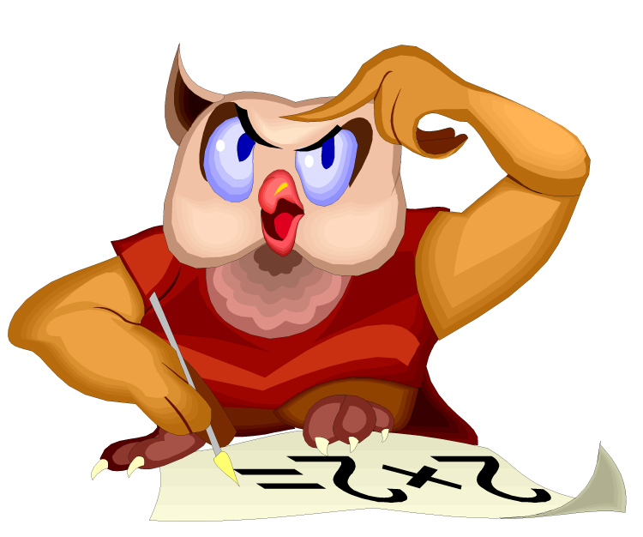
Архітектура та живопис
Математика необхідна навіть в мистецтві, адже вона лежить в основі гармонії. Скажімо, в архітектурі та живопису важливі поняття симетрії, золотого перетину. Художники не завжди користуються математичними знаннями свідомо, але це не означає, що вони не користуються ними взагалі.

Slide 5
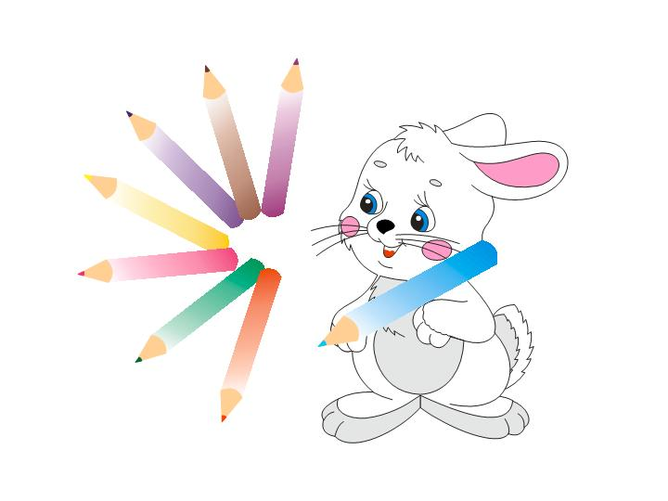
Музика
Тісно пов’язана математика і з музикою; Лейбніц називав музику «таємничої арифметикою душі», яка «обчислює, сама того не усвідомлюючи», а Стародавній Греції музику прямо вважали розділом теорії чисел.

Slide 6
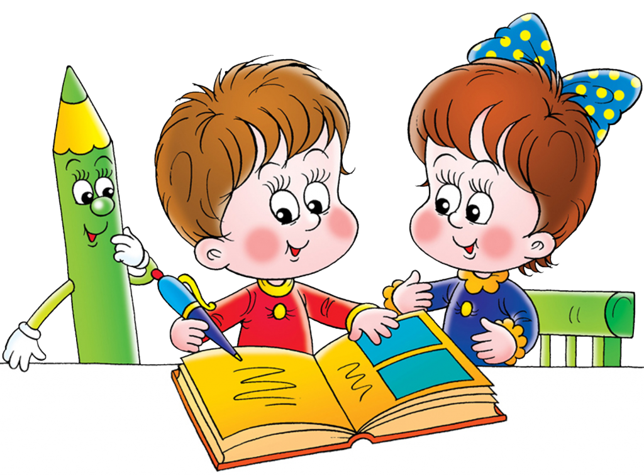
Наука потрібна нам в повсякденному житті
Важко обійтися сьогодні без математики! Усім – і дрослим, і дітям – потрібна її допомога у повсякденному житті. Колись в Америці було обіцяно велику премію тому, хто напише книжку під назвою „Як людина жила без математики”. Бажаючих одержати премію знайшлося чимало та написати таку книжку ніхто не зміг. Нині освічена людина – це не лише самодостатня особистість, це людина високої загальної культури, підготовлена до змін в умовах праці та способі життя.

Slide 7
Математика
Презентацію виконала
Учениця 9-Б класу
Широківської СЗШ №2
Книга Юлія

